Slide 1
TẬP ĐỌC

Slide 2
KIỂM TRA BÀI CŨ
-Vì sao thuở đi học, Cao Bá Quát thường bị điểm kém?
- Cao Bá Quát quyết chí luyện viết chữ như thế nào?

Slide 3
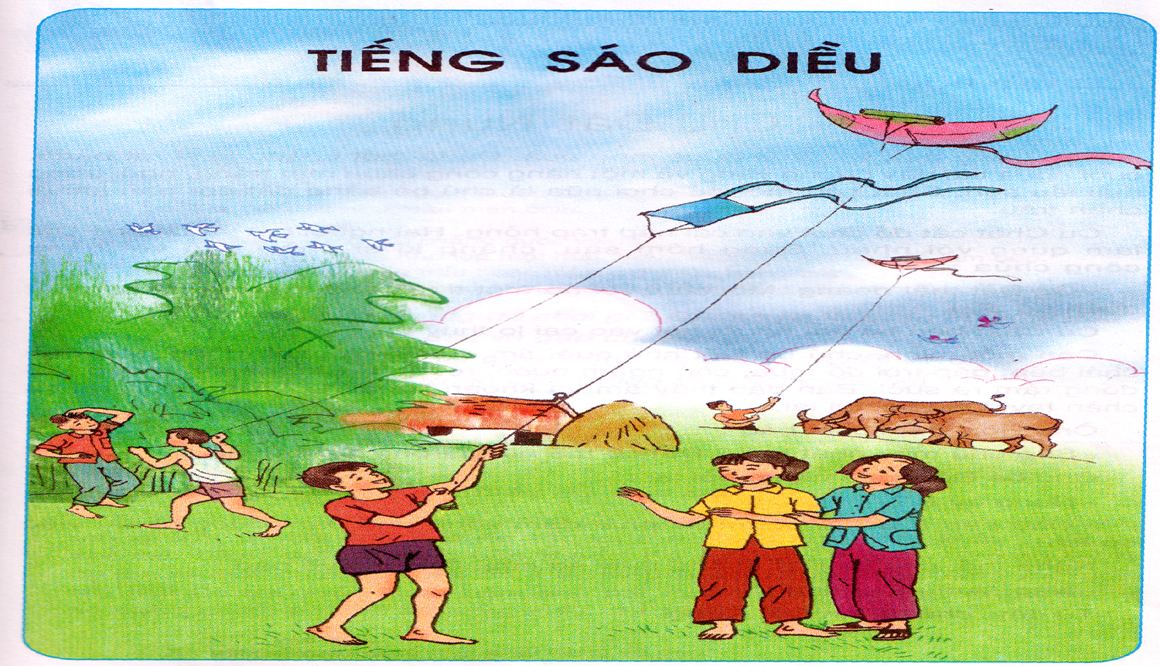
Chủ điểm

Slide 4
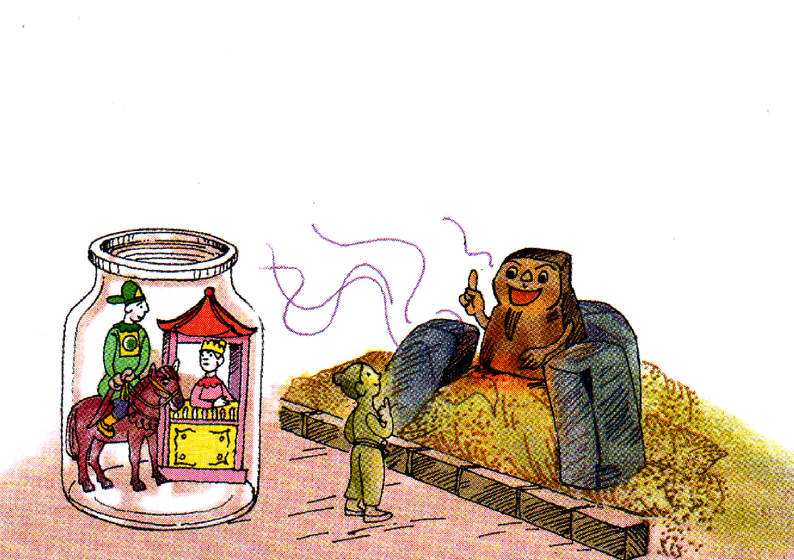
Thứ hai, ngày 20 tháng 12 năm 2021
Tập đọc
Chú Đất Nung
Theo Nguyễn Kiên
✵
✵
Notes:
bye

Slide 5
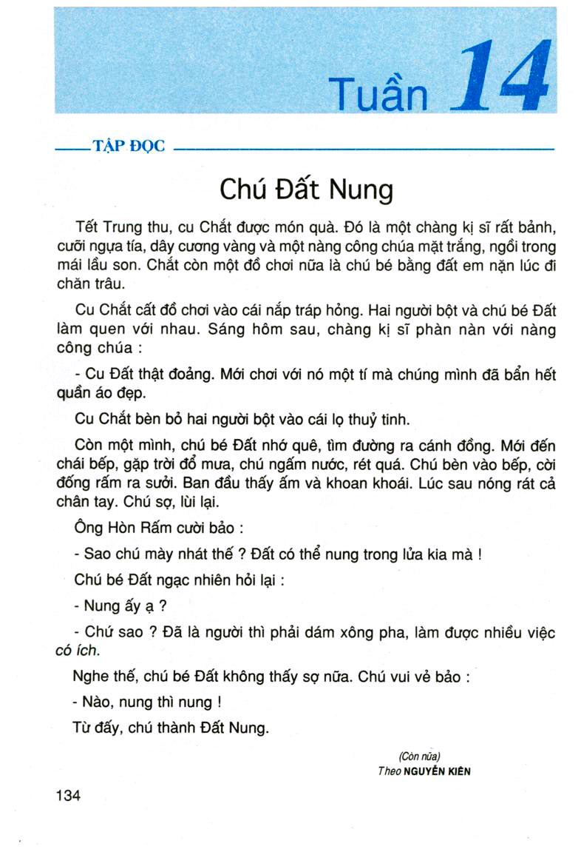
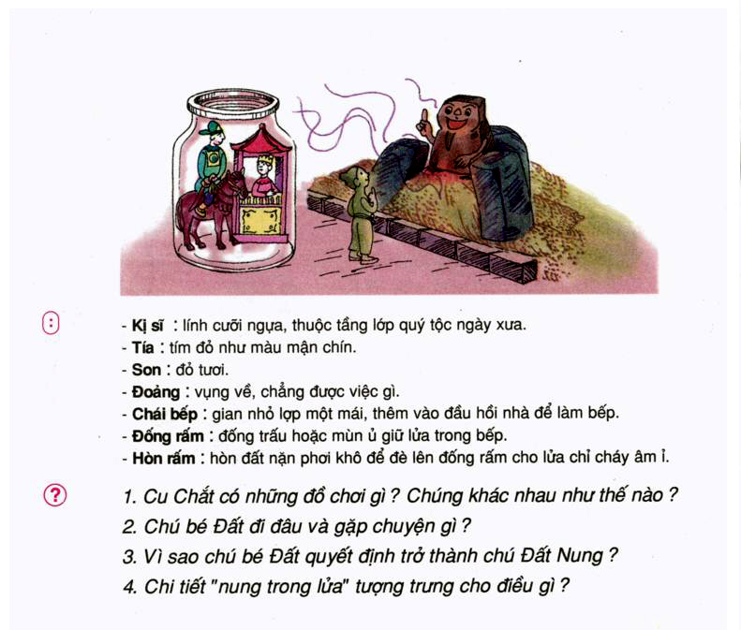
1
2
3
Bài này được chia làm mấy đoạn?
Bài này được chia làm 3 đoạn.

Slide 6
CÁCH ĐỌC DIỄN CẢM TOÀN BÀI
Giọng hồn nhiên; nhấn giọng những từ ngữ gợi tả, gợi cảm (rất bảnh, thật đoảng, bẩn hết, ấm, khoan khoái, nóng rát, lùi lại, nhát thế, dám xông pha, nung thì nung)
Đọc phân biệt lời người kể với lời các nhân vật: chàng kị sĩ (kênh kiệu), ông Hòn Rấm (vui, ôn tồn), chú bé Đất (chuyển từ ngạc nhiên sang mạnh dạn, táo bạo, đáng yêu – thể hiện rõ ở câu cuối: Nào, nung thì nung!)

Slide 7
Tập đọc
Chú Đất Nung
Luyện đọc
Cu Chắt, cưỡi ngựa tía, Hòn Rấm, chái bếp, nhát, món quà, mái lầu, nắp tráp, cời đống rấm, khoan khoái, Đất Nung, chăn trâu
Chắt còn một đồ chơi nữa/ là chú bé bằng đất/ em nặn lúc đi chăn trâu.
Chú bé đất ngạc nhiên/ hỏi lại:
- Nung ấy ạ?

Slide 8
Chú thích
- Kị sĩ: lính cưỡi ngựa, thuộc tầng lớp quý tộc ngày xưa.
- Tía: Tím đỏ như màu mận chín.
- Son: Đỏ tươi.
- Đoảng: vụng về, chẳng được việc gì.
- Chái bếp: gian nhỏ lợp một mái, thêm vào đầu hồi nhà để làm bếp.
- Đống rấm: đống trấu hoặc mùn ủ giữ lửa trong bếp.
- Hòn rấm: hòn đất nặn phơi khô để đè lên đống rấm cho lửa chỉ cháy âm ỉ.

Slide 9
1
2
3

Slide 10
Tập đọc
Chú Đất Nung
Nguyễn Kiên
TÌM HIỂU BÀI

Slide 11
Câu 1: Cu Chắt có những đồ chơi gì?
Cu Chắt có các đồ chơi: một chàng kị sĩ cưỡi ngựa, một nàng công chúa ngồi trong lầu son, một chú bé bằng đất.
- Chúng khác nhau như thế nào?
Chàng kị sĩ, nàng công chúa là những món quà em được tặng trong dịp tết Trung thu. Chúng được làm bằng bột, màu rất sặc sỡ và đẹp. Còn chú bé Đất là đồ chơi em tự nặn bằng đất sét khi đi chăn trâu.

Slide 12
Câu 2: Chú bé Đất đi đâu và gặp chuyện gì?
Chú bé Đất đi ra cánh đồng. Mới đến chái bếp, gặp trời mưa, chú ngấm nước và bị rét. Chú vào bếp sưởi. Lúc đầu thấy khoan khoái, lúc sau thấy nóng rát cả chân tay khiến chú ta lùi lại.

Slide 13
Câu 3: Vì sao chú bé Đất quyết định trở thành chú Đất Nung?
+ Vì chú muốn được xông pha làm nhiều việc có ích.
+ Vì chú sợ bị ông Hòn Rấm chê là nhát.

Slide 14
4. Chi tiết “nung trong lửa ” tượng trưng cho điều gì?
- Phải rèn luyện trong thử thách, con người mới trở thành cứng rắn, có ích.
- Vượt qua thử thách, khó khăn, con người mới mạnh mẽ, cứng cỏi.
- Lửa thử vàng, gian nan thử sức, được tôi luyện trong gian nan, con người mới vững vàng, dũng cảm…

Slide 15
Tập đọc
Chú Đất Nung
Nội dung
Nguyễn Kiên
Câu chuyện ca ngợi chú bé Đất can đảm, muốn trở thành người khỏe mạnh, làm được nhiều việc có ích đã dám nung mình trong lửa đỏ.

Slide 16
DẶN DÒ
- Luyện đọc lại bài tập đọc: Chú Đất Nung.
- Chuẩn bị bài tập đọc tiếp theo.

Slide 17
CHÚC CÁC EM
HỌC TỐT.

